Slide 1
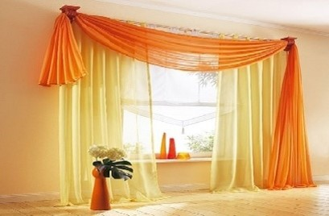
স্বাগতম

Slide 2
শিক্ষক পরিচিতি
স্বরূপ দাস
প্রধান শিক্ষক
আজমপুর সরকারি প্রাথমিক বিদ্যালয়
দর্শনা-চুয়াডাঙ্গা।

Slide 3
পাঠ পরিচিতি
প্রথম শ্রেণি
বিষয়ঃ আমার বাংলা বই
কবিতাঃ ছুটি
পৃষ্ঠাঃ ৭০

Slide 4
তোমরা মেঘ চেনো?
রোদ কোথা থেকে আসে?
শুক্রবার ছাড়া আর কোন কোন দিন ছুটি থাকে?
আজ আমরা ছুটির দিন সম্পর্কে একটি কবিতা পড়বো।
ছুটি পেলে কেমন লাগে?
কোন দিন তোমাদের বিদ্যালয় ছুটি থাকে?
ছুটির দিনে তোমরা কী কী কর?
কোন কোন দিন তোমাদের বিদ্যালয়ে আসতে হয় না। সে দিনটাকে কী বলে?

Slide 5
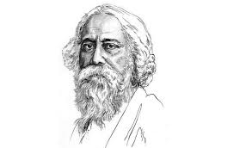
আজ আমরা পড়ব...।।
ছুটি
লিখেছেন
কবিগুরু
রবীন্দ্রনাথ ঠাকুর

Slide 6
শিখনফল
শোনা
2.1.2 কবিতা শুনে আনন্দ লাভ করবে ও তার অভিব্যক্তি প্রকাশ করবে।
বলা
২.১.৩। পাঠ্যবইয়ের কবিতা বলতে পারবে।
২.১.৪। পাঠ্যবই বহির্ভূত কবিতা স্পষ্টভাবে বলতে পারবে।
পড়া
২.১.২। পাঠ্যবইয়ের পড়া পড়তে পারবে।

Slide 7
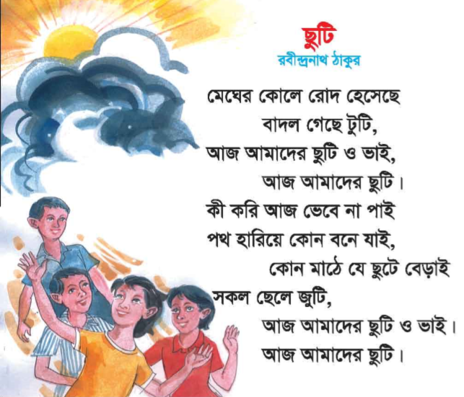
তারা মজা করছে কেন? আজ কী তাদের কোন বিশেষ দিন?
এসো এবার সবাই মিলে কবিতাটির প্রথম ৪ লাইন আবৃতি করি।
ছবিটি সবাই মনোযোগ দিয়ে দেখ।
ছবিতে কী কী দেখতে পাচ্ছ?
ছবিতে শিশুরা কী করছে?
ছবিতে শিশুরা ছুটিতে মজা করছে।

Slide 8
মেঘের কোলে রোদ হেসেছে

Slide 9
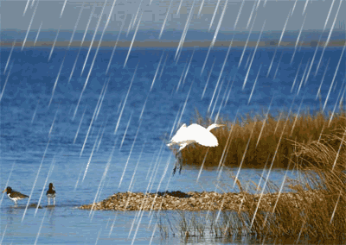
বাদল গেছে টুটি,

Slide 10
আজ আমাদের ছুটি।
আজ আমাদের ছুটি ও ভাই,

Slide 11
এবার আমি আবার আবৃতি করছি তোমরা মনোযোগ দিয়ে শুনবে।
এবার আমি এক লাইন আবৃতি করব তোমরা পরের লাইন আবৃতি করবে।

Slide 12
এবার আমরা সবাই একটা ভিডিও দেখব।

Slide 13
এবার সবাই মিলে সুর করে আবৃতি করব।

Slide 14
নতুন শব্দগুলো খুঁজে বের করি।
কাঁচটি ভেঙ্গে গেল
টুটি
ভেঙ্গে যাওয়া
সূর্যের তাপ গরম
রোদ
সূর্যের তাপ
বাদলের ধারা ঝরছে
বাদল
বৃষ্টি
আজ ছুটি পেয়েছি
ছুটি
মুক্তি

Slide 15
কবিতার লাইনগুলো সাজিয়ে লেখ
আজ আমাদের ছুটি ও ভাই,
মেঘের কোলে রোদ হেসেছে
আজ আমাদের ছুটি।
বাদল গেছে টুটি,

Slide 16
কবিতা ও কবির নামসহ কবিতাটির চার লাইন খাতায় লেখ।

Slide 17
ধন্যবাদ সবাইকে

